Slide 1
HTML表单

Slide 2
HTML表单
客户端通过浏览器向web服务器提交请求的方式有7中，post、get、 put、 delete、 options 、head和trace,其中只需要掌握get和post就足够了。
Post请求是通过html中的表单(Form)来完成的，表单中包含了若干组件：
Input text Input password Input radio
Input checkbox select 单选 select 多选
TextArea submit reset

Slide 3
Html表单
表单(Form)
Form标记的用法
<form name=“form1” method=“post” action=“/servlet/check”>
</form>
文本框(text)
<input type=“text” name=“userName”
Size=“16” maxlength=“8” value=“oyhj”/>

Slide 4
Html表单
密码框(password)
<input type=“password” name=“userpsw”
Size=“16” maxlength=“8”/>
单选按钮(radio)
<input type=“radio” name=“gender” value=“male” checked>男
<input type=“radio” name=“gender” value=“female” >女

Slide 5
Html表单
复选按钮(checkbox)
<input type=“checkbox” name=“interest” value=“movie”>看电影
<input type=“checkbox” name=“interest” value=“computer”>玩电脑
<input type=“checkbox” name=“interest” value=“shopping”>购物

Slide 6
Html表单
下拉列表(select 单选)
<select name=“city”>
<option value=“Xianyang”>咸阳</option>
<option value=“Xian”>西安</option>
<option value=“Baoji”>宝鸡</option>
<option value=“Weinan”>渭南</option>
<option value=“etc”>其他</option>
</select>

Slide 7
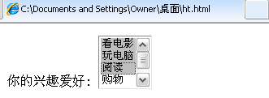
Html表单
下拉列表(select 多选)
<select name=“interest” multiple size=“4”>
<option value=“movie”>看电影</option>
<option value=“computer”>玩电脑</option>
<option value=“reading”>阅读</option>
<option value=“shopping”>购物</option>
<option value=“swim”>游泳</option>
</select>

Slide 8
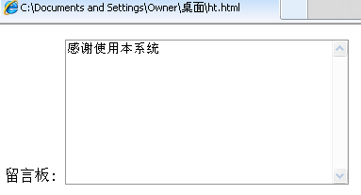
Html表单
文本域(TextArea)
<textarea name=“comment” rows=“10” cols=“40”>感谢使用本系统
</textarea>

Slide 9
Html表单
提交按钮(submit)和重置按钮(reset)
<input type=“submit” value=“提交”/>
<input type=“reset” value=“重置”/>

Slide 10
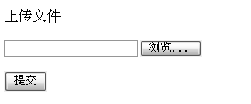
Html表单
上传文件组件(file)
<input type=“file” name=“upLoad”/>

Slide 11
处理表单数据时常用到的 API
HttpServletRequest的常用方法有：
  获取单值请求参数的方法：getParamter();
  获取多值请求参数的方法：getParameterValues();
  获取请求参数名字的方法：getParameterNames();
  获取session对象的方法：getSession();
  获取Web应用根路径的方法：getContextPath();
  获取Servlet路径的方法：getServletPath();
  获取request中的属性的方法：getAttribute();
  设置request中的属性的方法：setAttribute();
  获取请求转发对象的方法：getRequestDispatcher();

Slide 12
简单的用户登录程序
通过继承HttpServlet开发本系统：
需要学习的知识点:
(1) 如何提交表单数据
(2) 在同一个页面处理doGet()和doPost()方法(LoginOnePage.java)
(3) 在Servlet中如何获得表单提交的数据
(4) 如何在多个Servlet中进行页面的跳转
(5) 解决中文乱码问题
源码见UserLogin(V1.0)

Slide 13
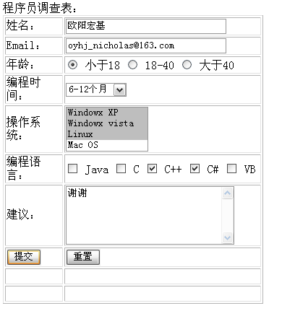
HTML表单组件的综合示例
将要学习的内容:
(1) HTML表单组件的综合应用
(2) Servlet处理具有多返回值的组件(多选按钮, checkbox等)
String str[]=request.getParamterValues(“”);
(3) 输入内容的过滤等
见源文件: SurveyTest

Slide 14
HTML中的转义字符
Html中的字符 | 转义后的字符
& | &amp;
< | &lt;
> | &gt;
空格 | &nbsp;
‘ | &#39;
“ | &quot;
\n | <br>

Slide 15
Servlet中获取初始化参数
将Servlet中用到的参数保存在web.xml文件中，servlet用到时可以通过getInitParameter(String paramName)方法进行加载。
将Servlet用到的参数写在web.xml中
<servlet>
<servlet-name>getInit</servlet-name>
<init-param>
<param-name>count</param-name>
<param-value>10</param-value>
</init-param>
<servlet-class>com.oyhj.GetInitParam</servlet-class>
</servlet>
见源文件:GetInitParam

Slide 16
Servlet中获取服务器端参数
Servlet可以获取服务器的IP地址，端口号，应用的上下文环境等信息。
见源文件:GetServerInfo

Slide 17
Servlet获取http的头信息
浏览器向服务器提交的信息是以http协议为基础的，http协议的头部又封装了浏览器的类型、版本、操作系统等信息。在Servlet
中可以获取这些信息。
见源文件：GetHeaderInfo

Slide 18
在不知道组件名称的情况下输出该组件的值
实现思路(1)：
request.getParameterNames()方法能够获得提交的表单中所有的组件名称。该方法的返回值是Enumeration类型。
得到组件的名称，这个组件可能有多个值，再通过request.getParameterValues(组件名称)，就能得到组件的值。
见源文件: SurveyTest-SurveyCheck2.java

Slide 19
Enumeration接口介绍
实现 Enumeration 接口的对象，它生成一系列元素，一次生成一个。该接口中的抽象方法：
boolean hasMoreElements()
判断此枚举是否包含更多的元素
<E> nextElements()
如果此枚举中还包含下一个元素，则返回该元素
该接口的使用方法：
通常一些向量类、哈希表类都有一些方法，这些方法的返回值为实现Enumeration接口的对象，为这些向量对象、哈希表对象中包含的元素进行枚举。

Slide 20
Enumeration举例：
import java.util.*;
public class EnumerationTest
{
public static void main(String args[])
{
Vector v=new Vector();
for(int i=0;i<10;i++)
v.addElement(i);
Enumeration e=v.elements();
while(e.hasMoreElements())
{
Integer i=(Integer)e.nextElement();
System.out.println(i);
}
} }

Slide 21
在不知道组件名称的情况下输出该组件的值
实现思路(2):
request.getParameterMap()方法能够获得提交的表单中所有的组件名称。该方法的返回值是Map类型。
得到组件的名称，这个组件可能有多个值，再通过request.getParameterValues(组件名称)，就能得到组件的值。

Slide 22
Map接口
该接口的作用：
将键映射到值的对象。每个键最多只能映射到一个值 ，不同的键可以映射到相同的值。
该接口中的常用抽象方法：
V get(Object key)
  返回指定键所映射的值；如果此映射不包含该键的映射关系，则返回 null
  Set <K> keySet()
  返回此映射中包含的键的 Set 视图。(注：Set是一个不包含重复元素的集合，不满足e1.equals(e2))。

Slide 23
Map m=req.getParameterMap();
Set s=m.keySet();
Iterator it=s.iterator();
String paraName=null;
while(it.hasNext())
{
paraName=(String)it.next();
pw.println(paraName+":<br>");
String values[]=req.getParameterValues(paraName);
for(int i=0;i<values.length;i++)
pw.println(values[i]+"<br>");
}

Slide 24
在客户端进行输入有效性校验
在用户登录系统中，确定输入有效的用户名和密码，防止空输入。
解决方法：
需要在客户端页面，添加javascript代码，来进行有效性验证。
见源文件: UserLogin(v1.0.1)-Login.html

Slide 25
在客户端进行输入有效性校验
触发表单数据进行javascript验证的两种方法：
(1) 通过Submit组件的onclick属性来调用函数
(2) 通过form表单的onsubmit属性来调用函数

